Slide 1


Classifiez automatiquement des biens de consommation

Slide 2
ENJEUX
Contexte : Automatisation de l'attribution de catégories de produits pour une marketplace e-commerce.
Objectif : Développer un moteur de classification des articles en utilisant les descriptions textuelles et les images.
Importance :
Améliorer l'expérience utilisateur pour les vendeurs et acheteurs.
Passer à l'échelle pour gérer un volume croissant d'articles.
Approches Utilisées :
Prétraitement et extraction de features pour le texte et les images.
Réduction de dimension pour visualisation et validation des clusters.
Classification supervisée pour affiner le modèle.
Exploration de l'API pour élargir l'offre de produits.

Slide 3
SOMMAIRE
Etude de Faisabilité
Classification de Produits par Descriptions Textuelles
Méthodes Basiques (BoW, TF-IDF)
Méthodes Avancées (Word2Vec, BERT, USE)
Classification de Produits par Images
Méthodes Basiques (SIFT, ORB)
Méthodes Avancées (VGG16, Restnet50)
Classification Supervisée
Modélisation Basique
Modélisation avec Data Augmentation
Modélisation Sans Data Augmentation
Modélisation avec Data Augmentation Intégrée au Modèle
Test API

Slide 4
Méthodologie
Textes :
Etape 1 : Prétraitement des Données
- Nettoyage/Prétraitement du texte
- Descriptions textuelles → représentations numériques
- Word Embeddings
Etape 2 : Extraction de Caractéristiques
Texte prétraité → caractéristiques exploitables pour l'apprentissage automatique.
Etape 3 : Modélisation
Application de modèles de classification basiques ou basés sur des réseaux de neurones.
Etape 4 : Evaluation
Regression Logistique → Accuracy Score
TSNE / kmeans → Adjusted Rand Index (ARI) Score
Images :
Etape 1 : Prétraitement des Images
- Normalisation des images
- Extraction des descripteurs d'images à l'aide d'algorithmes
Etape 2 : Clustering des Descripteurs
Application de kmeans pour regrouper les descripteurs extraits
→ Réduit la dimensionalité
→ Crée des histogrammes de caractéristiques pour chaque image.
Etape 3 : Extraction de Caractéristiques
Modèles de réseaux de neurones pré-entraînés → extrait des caractéristiques
Etape 4 : Modélisation
Etape 5 : Evaluation

Slide 5
Prétraitement du Texte
Texte original : Delicious Organic Almond Butter - Better for Spreads and Baking!
Après conversion en minuscules : delicious organic almond butter - better for spreads and baking!
Après tokenization : ['delicious', 'organic', 'almond', 'butter', 'better', 'for', 'spreads', 'and', 'baking']
Après suppression des stopwords : ['delicious', 'organic', 'almond', 'butter', 'better', 'spreads', 'baking']
Après stemming : ['delici', 'organ', 'almond', 'butter', 'better', 'spread', 'bake']
Après lemmatization : ['delici', 'organ', 'almond', 'butter', ‘good', 'spread', 'bake']
Texte final après prétraitement : delici organ almond butter good spread bake

Slide 6
Vectorisations Basiques des Données
Bag of Words (BoW)
Convertit le texte en un format numérique en comptant la fréquence des mots dans chaque document
Utilisation d’un vecteur de mots qui crée une matrice :
→ ligne = document
→ colonne = mot
Chaque cellule contient le nombre d'occurrences du mot dans le document
TF-IDF (Term Frequency - Inverse Document Frequency)
Texte → représentation numérique
Mots pondérés selon leur fréquence dans le document et leur rareté dans le corpus
TF : Fréquence d'un mot dans un document.
IDF : Mesure l'importance d'un mot dans l'ensemble des documents (moins fréquent = plus important).
Atténue l'importance des mots courants, en favorisant ceux plus spécifiques au document.

Slide 7
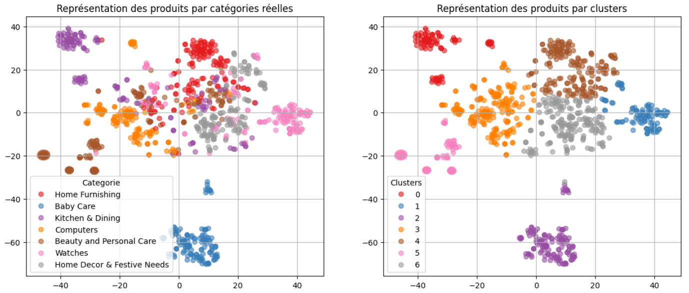
Bag of Words (BoW)
Source = Description
Récurrence max. = 95%
Récurrence min. = 1%
Régression Logistique
→ Accuracy = 93,33%
Clusterisation k-means
→ ARI Score = 42,84%

Slide 8
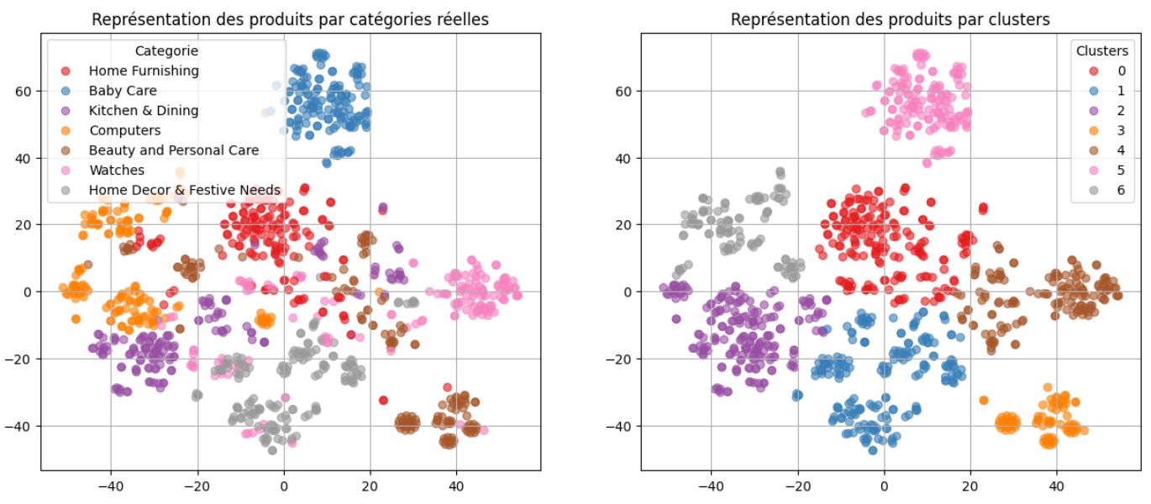
Term Frequency-Inverse Document Frequency (TF-IDF)
Source = Description
Récurrence max. = 99%
Récurrence min. = 2
Régression Logistique
→ Accuracy = 94,76%
Clusterisation k-means
→ ARI Score = 53,08%

Slide 9
Vectorisations Avancées des Données
Word2Vec
Crée des vecteurs de mots basés sur leur contexte dans les phrases, capturant des relations sémantiques.
Phrases tokenisées & vecteur d'embedding moyen calculé pour chaque document à partir des vecteurs des mots qu'il contient.
Universal Sentence Encoder (USE)
Encode les phrases entières en vecteurs de manière → capture la signification globale des phrases
Phrases traitées par lots & embeddings générés concaténés → vecteur représentant chaque document

Slide 10
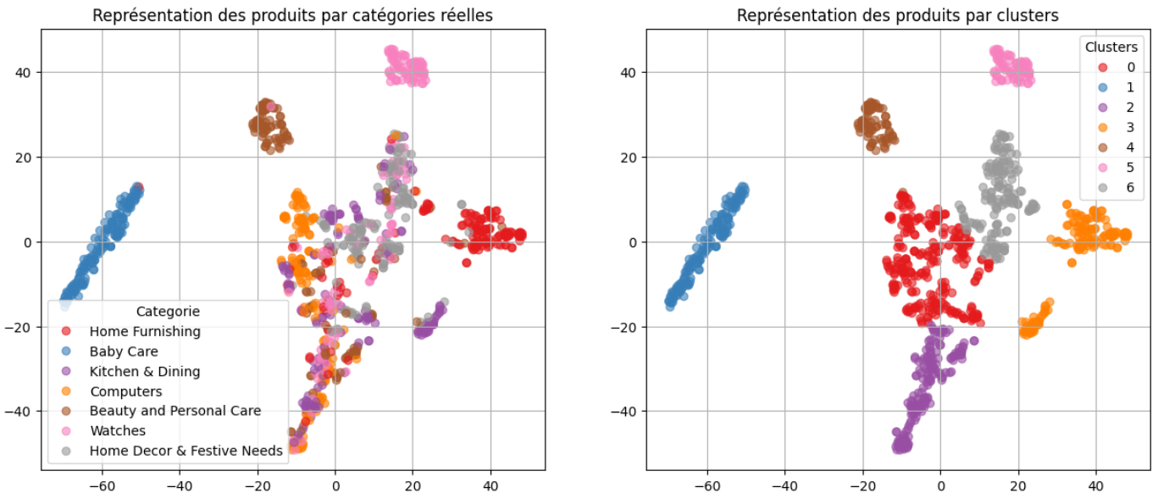
Word2Vec
Source = product_name
Récurrence min. = 1
Mots combinés = 5
Dimension vecteurs = 100
Régression Logistique
→ Accuracy = 73,81%
Clusterisation k-means
→ ARI Score = 36,39%

Slide 11
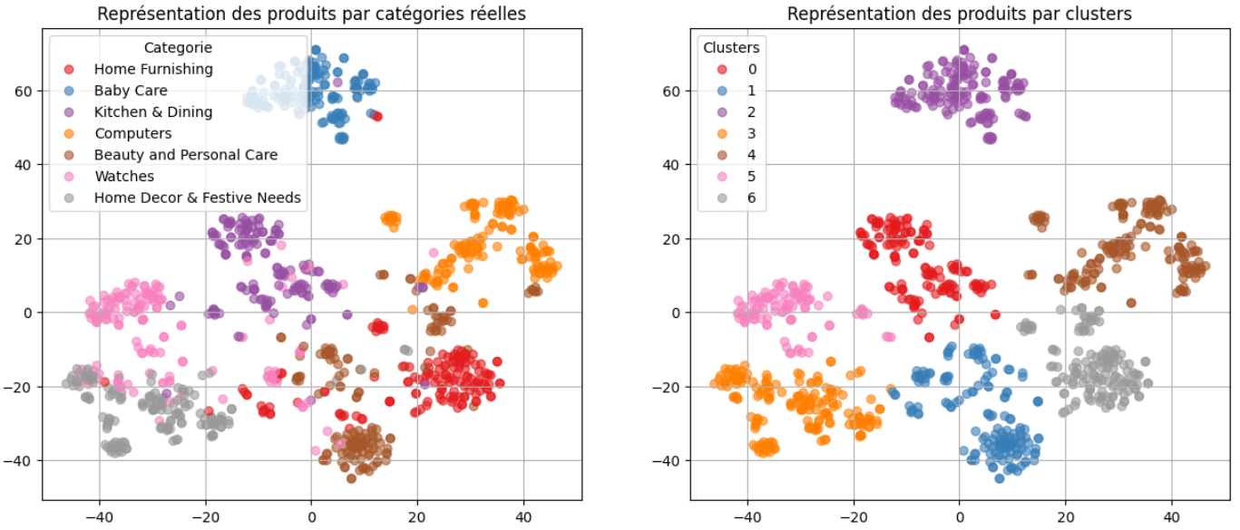
Universal Sentence Encoder (USE)
Source = product_name
Application du modèle par lots de 10 phrases
Régression Logistique
→ Accuracy = 89,05%
Clusterisation k-means
→ ARI Score = 70,44%

Slide 12
Vectorisations Avancées des Données
BERT (Hugging Face)
Modèle pré-entraîné capable de comprendre le contexte des mots dans une phrase
Modèle de langage basé sur des Transformers. Entraîné sur des tâches de remplissage de masque et de prédiction de phrase
Représentations contextuelles bidirectionnelles des mots, adaptées via la bibliothèque Hugging Face pour une personnalisation simple et rapide.
BERT (TensorFlow)
Version de BERT utilisant TensorFlow
Conçu pour des applications similaires à celles du modèle Hugging Face, avec un focus sur l'intégration et la prédiction via TensorFlow.
Méthode d'extraction des caractéristiques identique + intégration de TensorFlow pour des opérations de prétraitement et de traitement en lot.

Slide 13
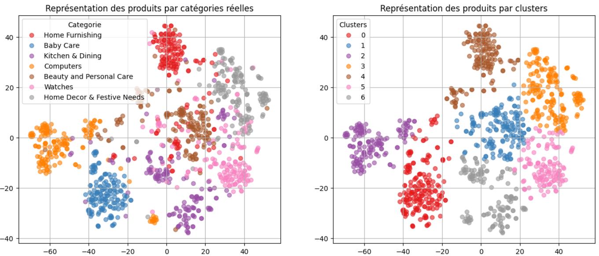
BERT (Hugging Face)
Source = product_name
Modèle : bert-base-uncased
Max tokens/phrase = 160
Régression Logistique
→ Accuracy = 92,86%
Clusterisation k-means
→ ARI Score = 60,49%

Slide 14
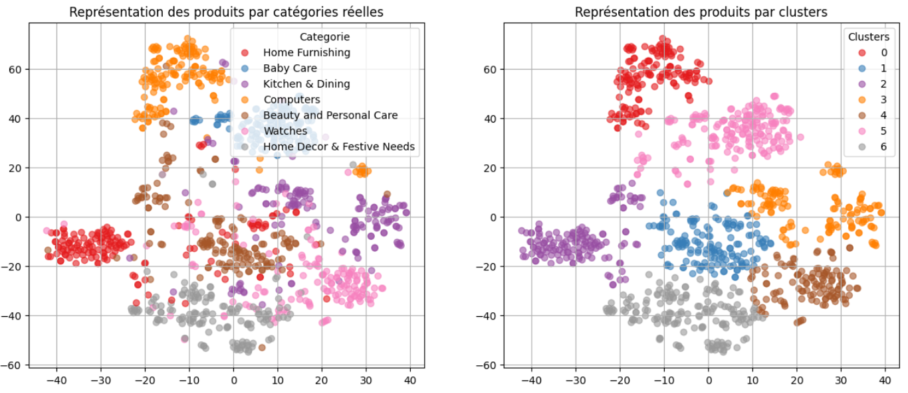
BERT (Tensor Flow)
Source = product_name
TensorFlow Hub : bert_en_uncased_L-12_H-768_A-12
Même schéma que Hugging Face
Régression Logistique
→ Accuracy = 92,86%
Clusterisation k-means
→ ARI Score = 60,09%

Slide 15
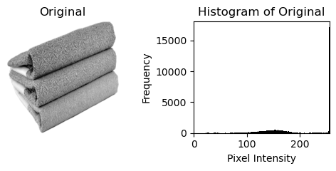
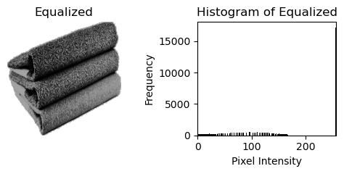

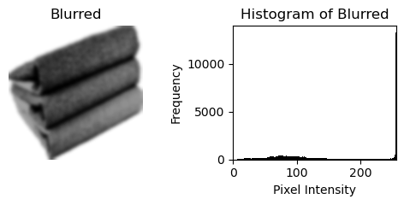
Prétraitement de l’Image
- Conversion en niveaux de gris
- Redimensionnement
Égalisation :
+ contraste global
Uniformisation des niveaux d'intensité
Filtrage & Réduction du bruit :
- Détails inutiles
- Irrégularités visuelles

Slide 16
Méthodes d’Extraction Basiques
Scale-Invariant Feature Transform (SIFT)
Identifie des points d’intérêt dans une image, invariants aux changements d’échelle, de rotation, et d’éclairage.
Robuste pour la reconnaissance d'objets sous différentes perspectives et conditions visuelles, mais coûteux en calcul.
Oriented FAST and Rotated BRIEF (ORB)
Détecte des points d’intérêt et génère des descripteurs rapidement.
Efficace pour les systèmes en temps réel, avec invariance à la rotation, mais sensible aux changements d'échelle.

Slide 17
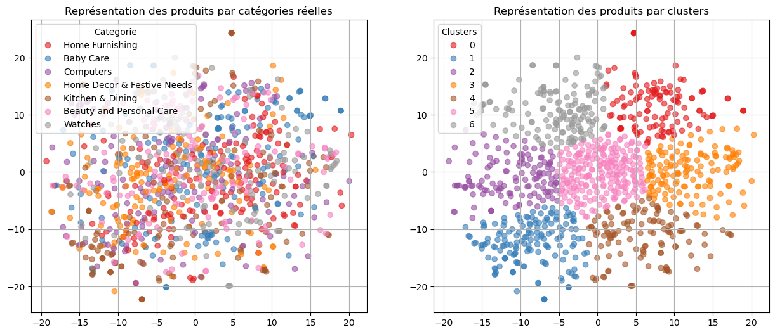
Scale-Invariant Feature Transform (SIFT)
Nombre de descripteurs = 285114
Nombre de clusters estimés = 534
Régression Logistique
→ Accuracy = 19,52%
Clusterisation k-means
→ ARI Score = 70,44%

Slide 18
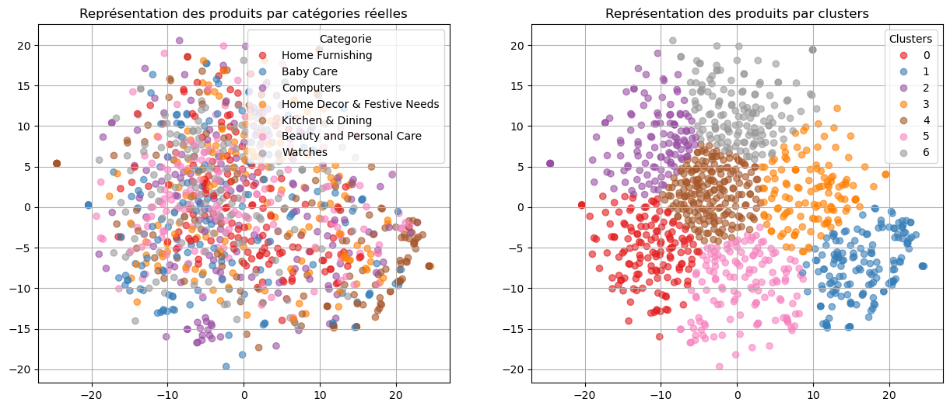
Oriented FAST and Rotated BRIEF (ORB)
Nombre de descripteurs = 329971
Nombre de clusters estimés = 574
Régression Logistique
→ Accuracy = 18,57%
Clusterisation k-means
→ ARI Score = 2,87%

Slide 19
Réseaux de Neurones Pré-Entraînés (CNN)
VGG16
Réseau de neurones convolutifs profond constitué de 16 couches, utilisé pour la classification d'images.
Utilise des filtres de petite taille (3x3), offrant une grande précision mais avec un temps d'entraînement et une consommation de mémoire élevés.
ResNet50
Réseau de neurones convolutifs à 50 couches intégrant des connexions résiduelles pour prévenir la dégradation des performances avec l'augmentation de la profondeur.
Permet un entraînement de réseaux très profonds, tout en conservant des performances élevées sur des tâches complexes comme la classification d'images.

Slide 20
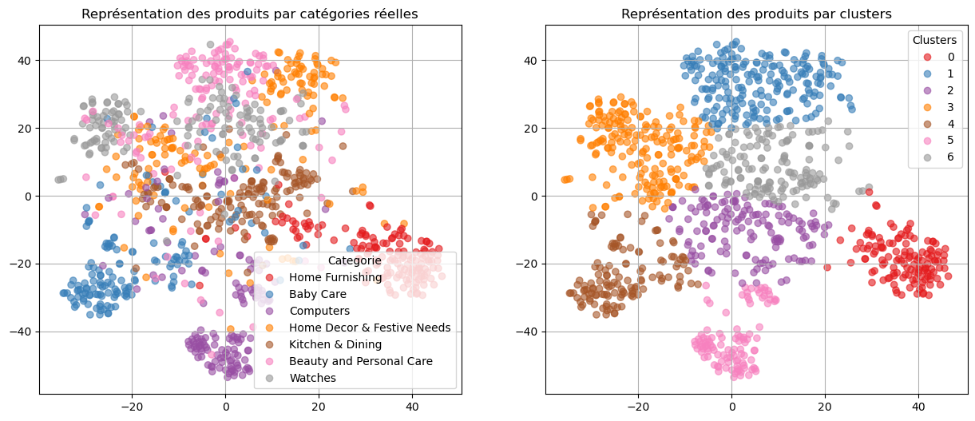
VGG16
Nombre de descripteurs = 4096
Régression Logistique
→ Accuracy = 81,90%
Clusterisation k-means
→ ARI Score = 35,47%

Slide 21
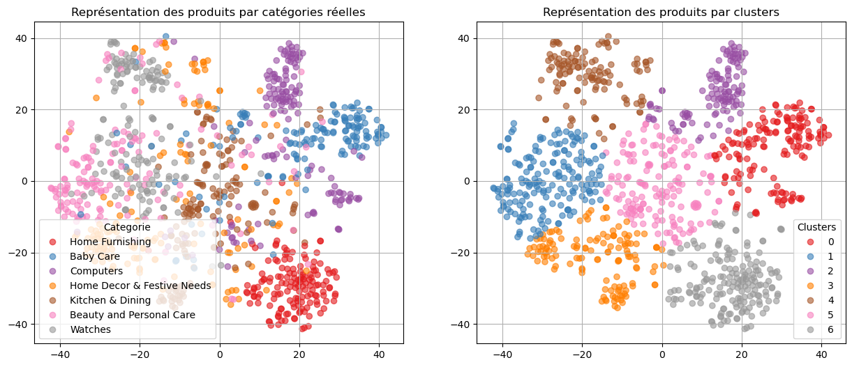
RestNet50
Nombre de descripteurs = 2048
Régression Logistique
→ Accuracy = 81,90%
Clusterisation k-means
→ ARI Score = 35,47%

Slide 22
Etude de Faisabilité – Bilan
Textes
1. USE :
Accuracy = 89,05%
ARI Score = 70,44%
2. BERT (HF) :
Accuracy = 92,86%
ARI Score = 60,49%
3. BERT (TF) :
Accuracy = 92,86%
ARI Score = 69,09%
Images
1. RestNet50 :
Accuracy = 82,86%
ARI Score = 38,05%
2. VGG16 :
Accuracy = 83,33%
ARI Score = 35,01%
Textes
- Techniques modernes surpassent les modèles traditionnels
- Importance des représentations contextuelles → Amélioration significative des performances en traitement du langage naturel.
Images
- Méthodes traditionnelles largement dépassées par réseaux de neurones convolutifs
- Précision supérieure dans le traitement des images de produits, facilitant la séparation des classes.
Utilisation de méthodes avancées cruciale pour améliorer les performances de classification et de recommandation.
Synergie des approches texte et image : vers des systèmes plus robustes et intuitifs, améliorant l'expérience utilisateur.

Slide 23
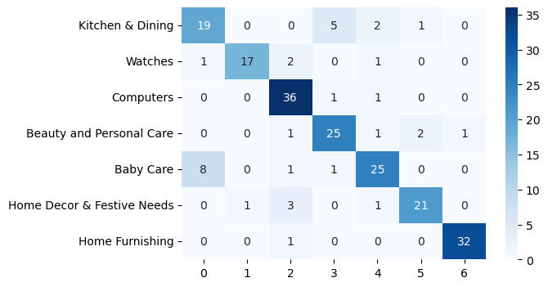
Classification Supervisée
Approche Préparation Initiale des Images :
- Prétraitement des images (redimensionnement, normalisation) avant l'entraînement.
- Pas de transformations dynamiques, uniquement des modifications statiques.
Approche ImageDataGenerator avec Data Augmentation :
- Applique des transformations en temps réel (rotation, zoom, etc.) pour augmenter la diversité du dataset.
- Génère des images augmentées dynamiquement pour améliorer la robustesse du modèle.
Approche Sans Data Augmentation :
- Le modèle s'entraîne sur les images d'origine sans transformations.
- Aucune augmentation ou modification des données.
Approche avec Data Augmentation Intégrée :
- Les transformations sont intégrées directement dans le modèle pendant l'entraînement.
- Améliore la performance en limitant l'overfitting.

Slide 24
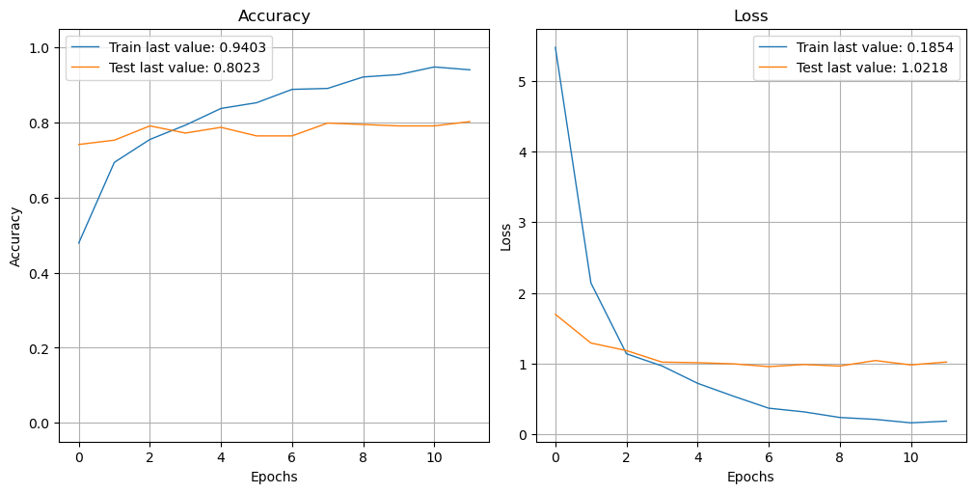
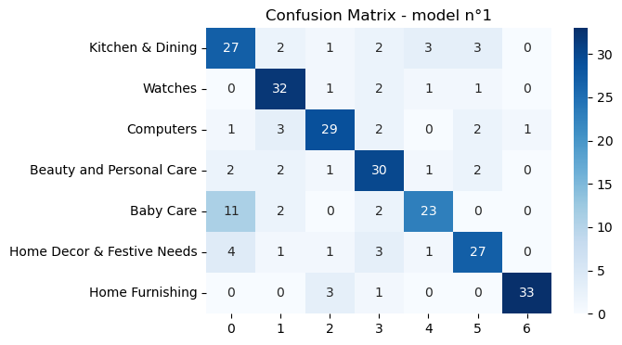
Modélisation Initiale des Images

Slide 25
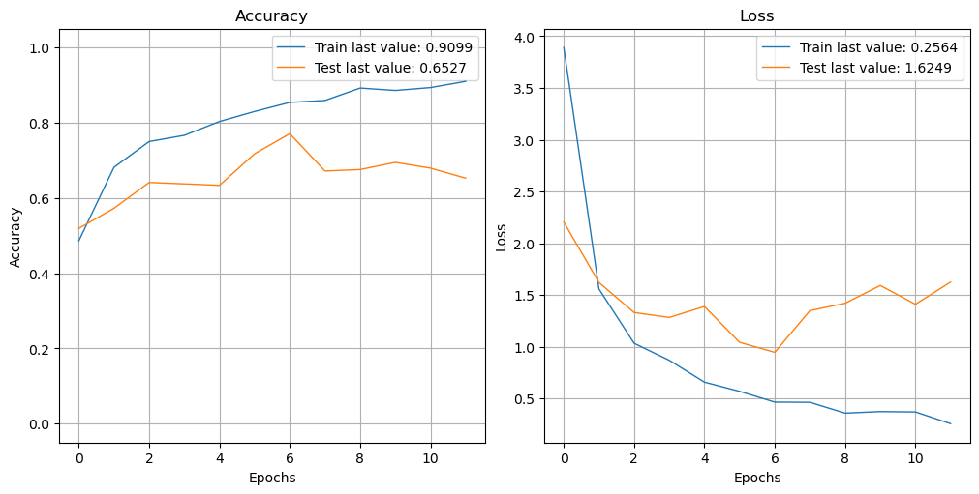
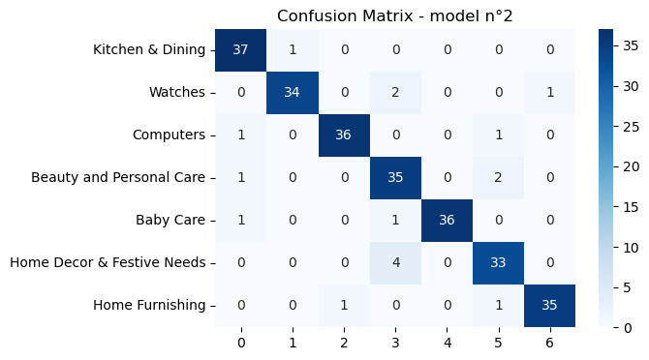
Modélisation avec Data Augmentation

Slide 26
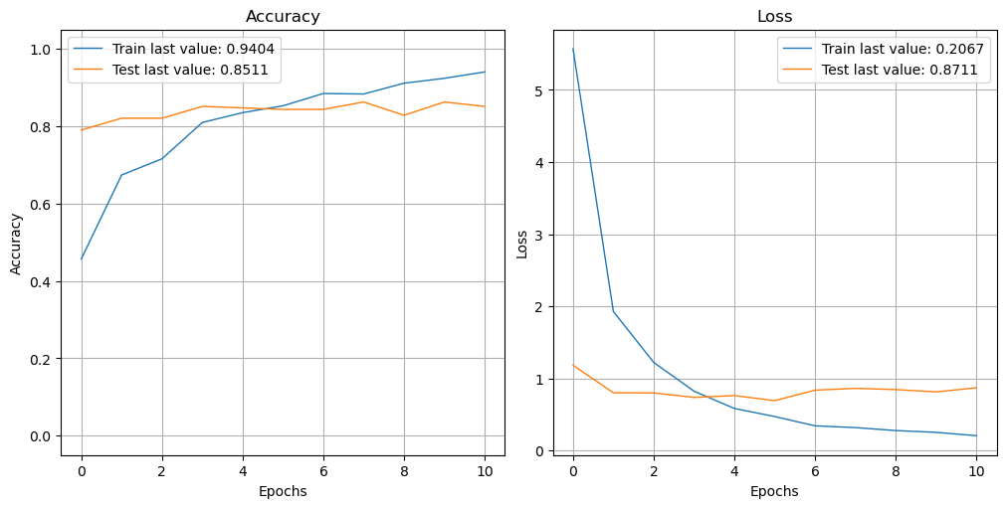
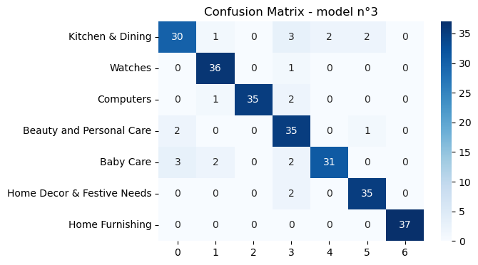
Modélisation sans Data Augmentation

Slide 27
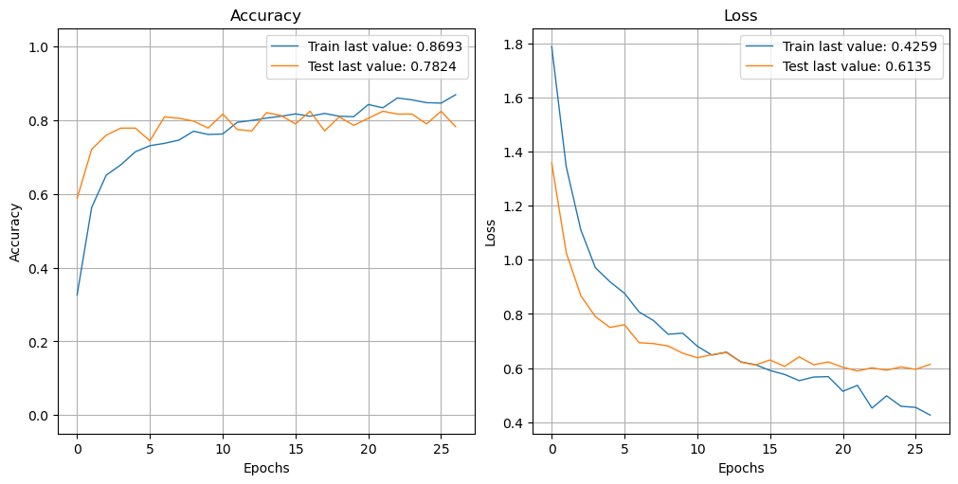

Modélisation avec Data Augmentation Intégrée au Modèle

Slide 28
Classification Supervisée – Bilan
Modèle 1 : Préparation initiale efficace, mais faible capacité de généralisation.
Modèle 2 : Précision de validation insuffisant
Modèle 3 : Meilleurs résultats → Importance d'une structuration adéquate des données.
Modèle 4 : Performances prometteuses malgré une légère baisse en entraînement.
→ Optimiser l'apprentissage des modèles pour s'adapter aux nouvelles données, crucial pour améliorer la classification d'images.
Extension de Gamme : Collecte d'informations sur des produits à base de champagne via API, script Python pour extraire les données clés, organisées dans un fichier CSV.

Slide 29
Test API
foodId | label | category | foodContentsLabel | image
food_a656mk2a5dmqb2adiamu6beihduu | Champagne | Generic foods | NaN | https://www.edamam.com/food-img/a71/a718cf3c52...
food_b753ithamdb8psbt0w2k9aquo06 | Champagne Vinaigrette, Champagne | Packaged foods | OLIVE OIL; BALSAMIC VINEGAR; CHAMPAGNE VINEGAR... | NaN
food_b3dyababjo54xobm6r8jzbghjgqe | Champagne Vinaigrette, Champagne | Packaged foods | INGREDIENTS: WATER; CANOLA OIL; CHAMPAGNE VINE... | https://www.edamam.com/food-img/d88/d88b64d973...
food_a9e0ghsamvoc45bwa2ybsa3gken9 | Champagne Vinaigrette, Champagne | Packaged foods | CANOLA AND SOYBEAN OIL; WHITE WINE (CONTAINS S... | NaN
food_an4jjueaucpus2a3u1ni8auhe7q9 | Champagne Vinaigrette, Champagne | Packaged foods | WATER; CANOLA AND SOYBEAN OIL; WHITE WINE (CON... | NaN
food_bmu5dmkazwuvpaa5prh1daa8jxs0 | Champagne Dressing, Champagne | Packaged foods | SOYBEAN OIL; WHITE WINE (PRESERVED WITH SULFIT... | https://www.edamam.com/food-img/ab2/ab2459fc2a...
food_alpl44taoyv11ra0lic1qa8xculi | Champagne Buttercream | Generic meals | sugar; butter; shortening; vanilla; champagne;... | NaN
food_am5egz6aq3fpjlaf8xpkdbc2asis | Champagne Truffles | Generic meals | butter; cocoa; sweetened condensed milk; vanil... | NaN
food_bcz8rhiajk1fuva0vkfmeakbouc0 | Champagne Vinaigrette | Generic meals | champagne vinegar; olive oil; Dijon mustard; s... | NaN
food_a79xmnya6togreaeukbroa0thhh0 | Champagne Chicken | Generic meals | Flour; Salt; Pepper; Boneless, Skinless Chicke... | NaN

Slide 30
Conclusion
Méthodes textuelles : méthodes basiques → performance fiable, surpassent les méthodes avancées
Méthodes basées sur l’image : CNN → meilleure robustesse
Approches de classification supervisée : Approches privilégiées = Sans augmentation & avec augmentation intégrée au modèle
Traitement de texte basiques + Traitement d’image en Deep Learning

Slide 31
Merci pour votre attention

